Slide 1

REFERANS A.Ş
Yönetilebilir Endüstriyel Transparan Sayaç Okuma Modülü
ARALIK 2015

Slide 2
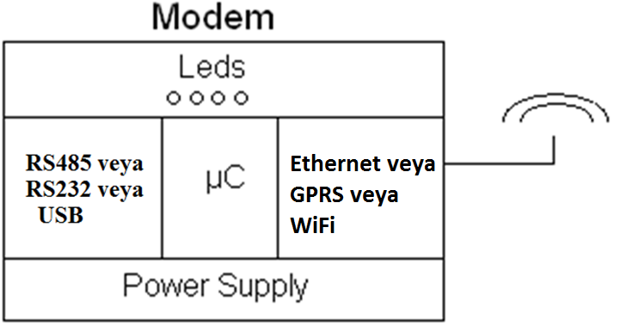
Çalışma Topolojisi Step1

Slide 3
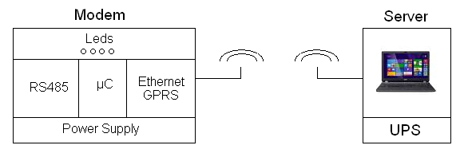
Çalışma Topolojisi Step2

Slide 4
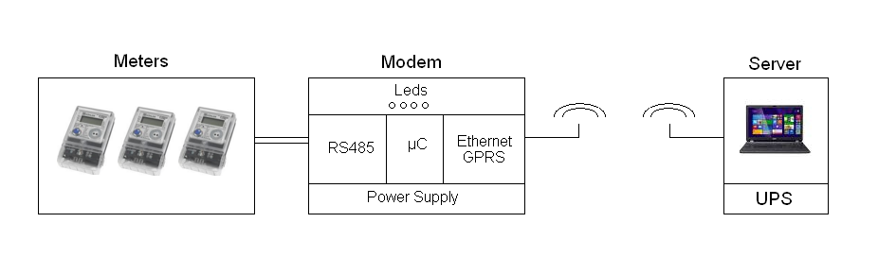
Çalışma Topolojisi Step3

Slide 5
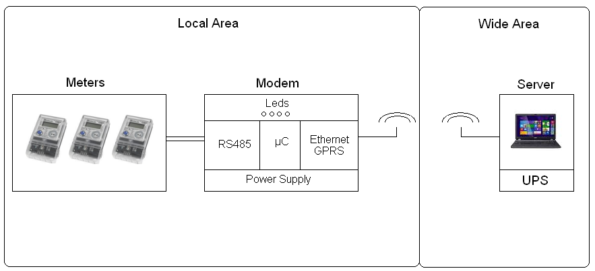
Çalışma Topolojisi Step4

Slide 6
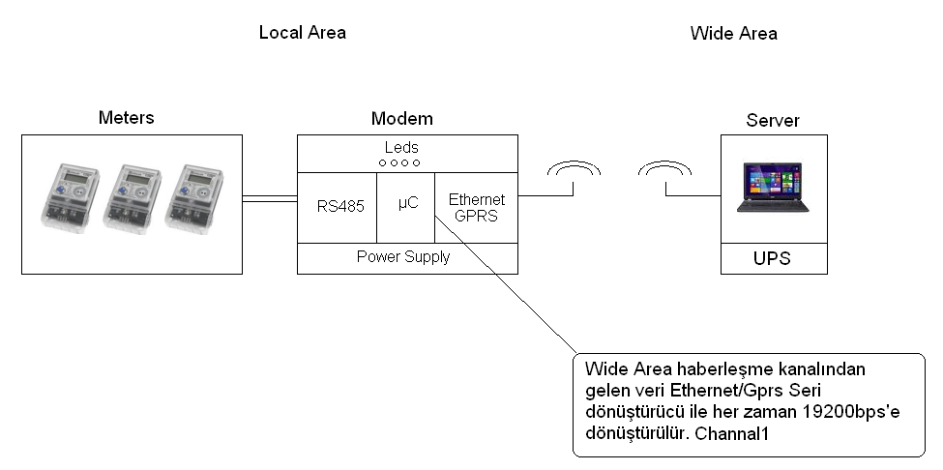
Çalışma Topolojisi Step5

Slide 7
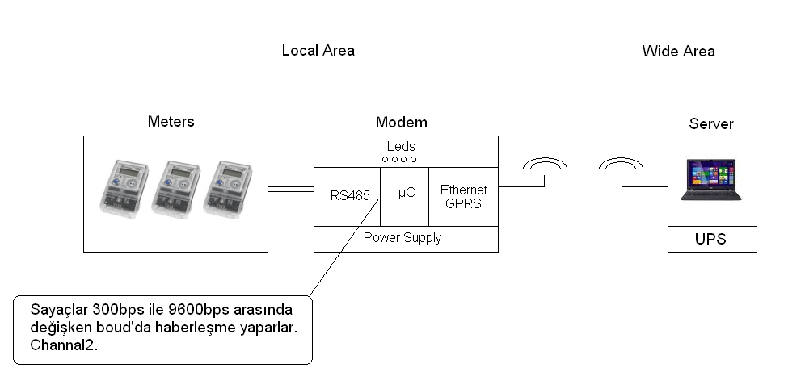
Çalışma Topolojisi Step6

Slide 8
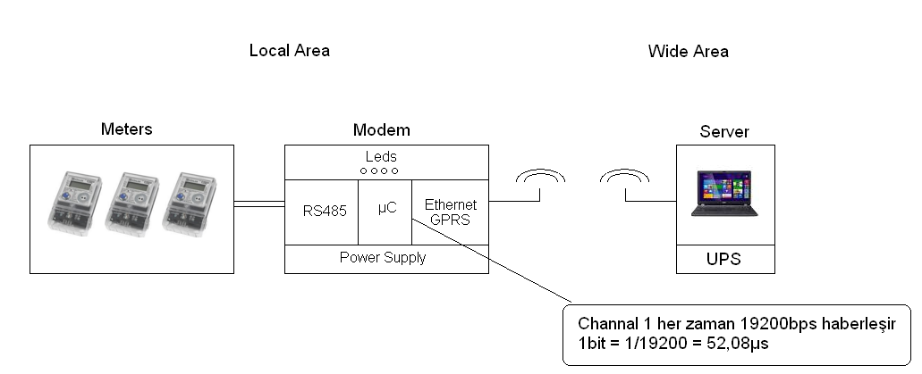
Çalışma Topolojisi Step7

Slide 9
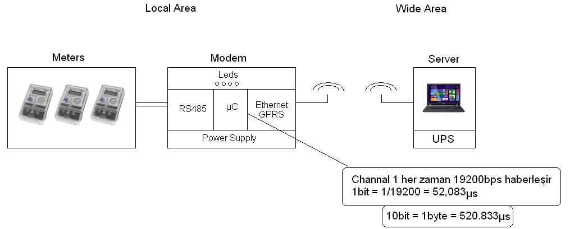
Çalışma Topolojisi Step8

Slide 10
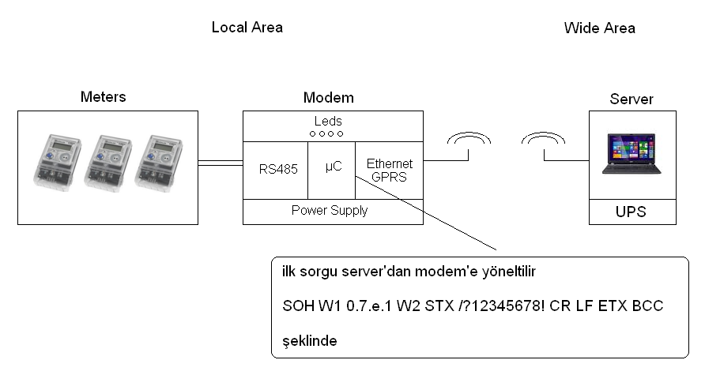
Çalışma Topolojisi Step9

Slide 11
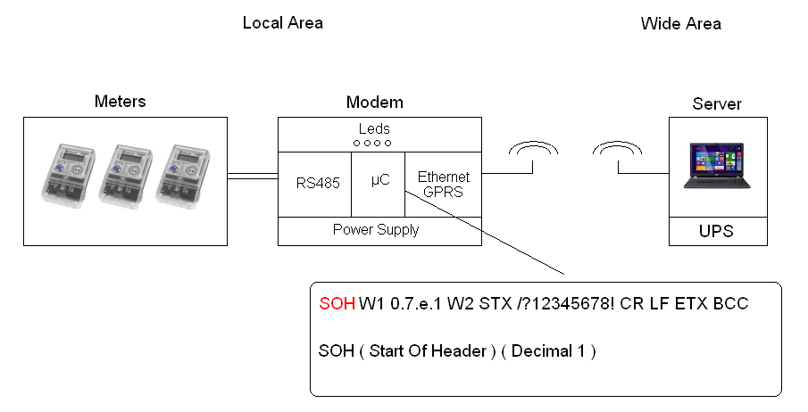
Çalışma Topolojisi Step10

Slide 12
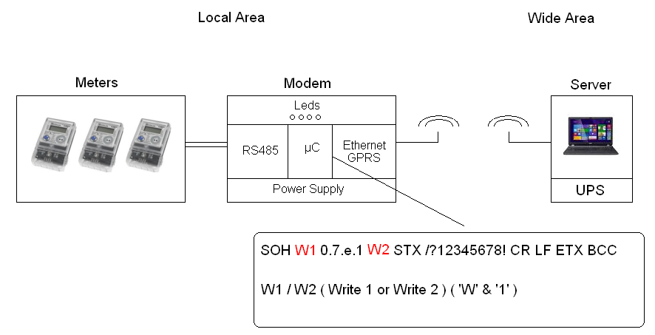
Çalışma Topolojisi Step11

Slide 13
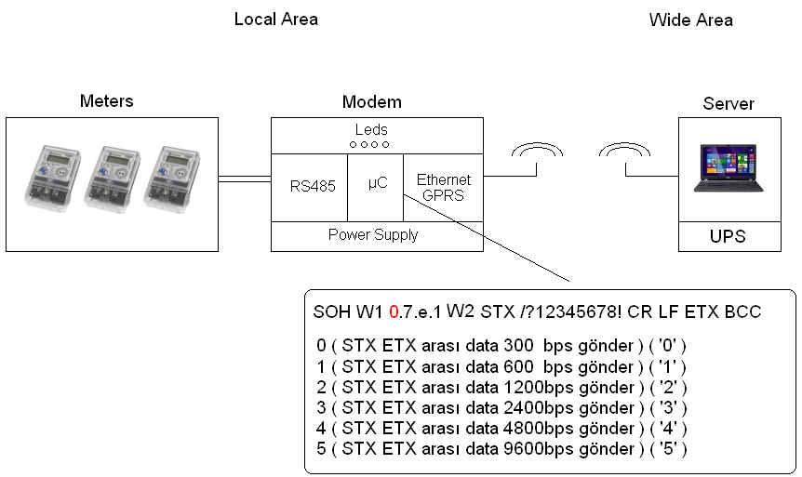
Çalışma Topolojisi Step12

Slide 14
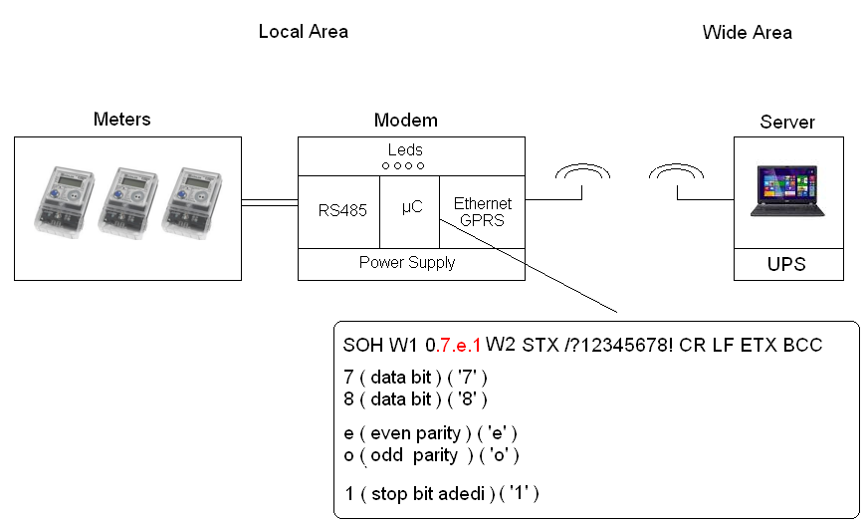
Çalışma Topolojisi Step13

Slide 15
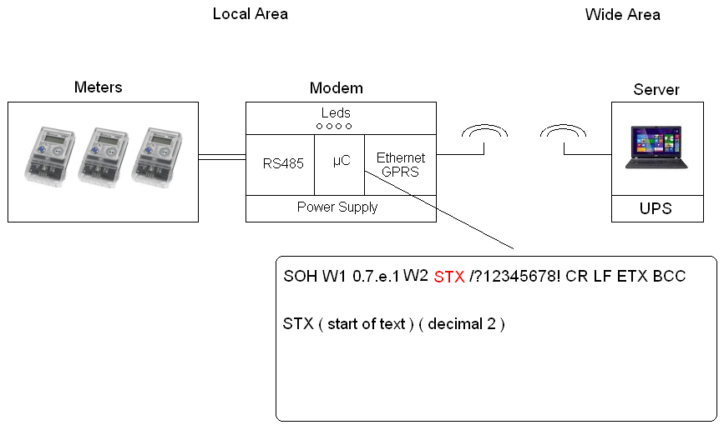
Çalışma Topolojisi Step14

Slide 16
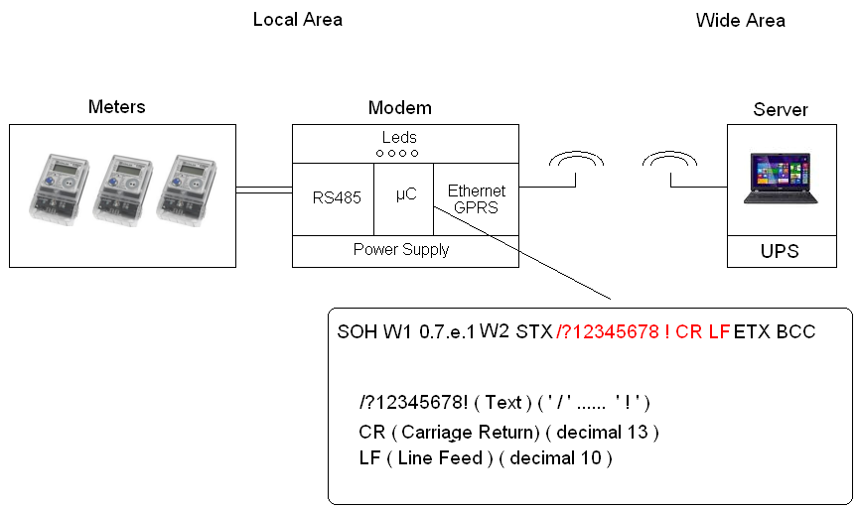
Çalışma Topolojisi Step15

Slide 17
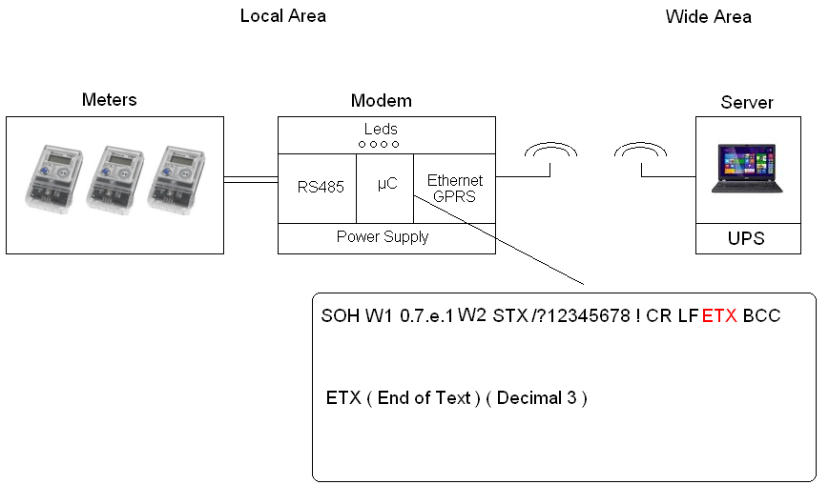
Çalışma Topolojisi Step16

Slide 18
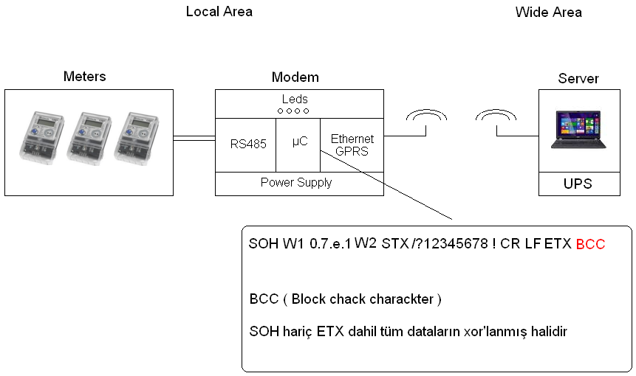
Çalışma Topolojisi Step17

Slide 19
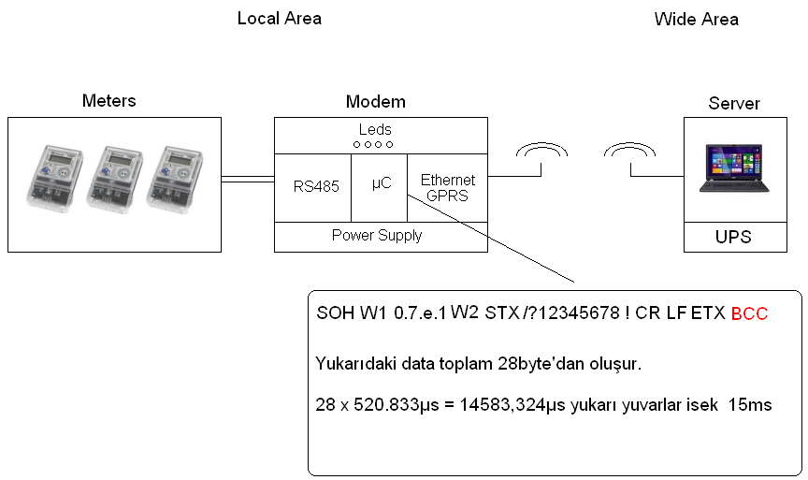
Çalışma Topolojisi Step18

Slide 20
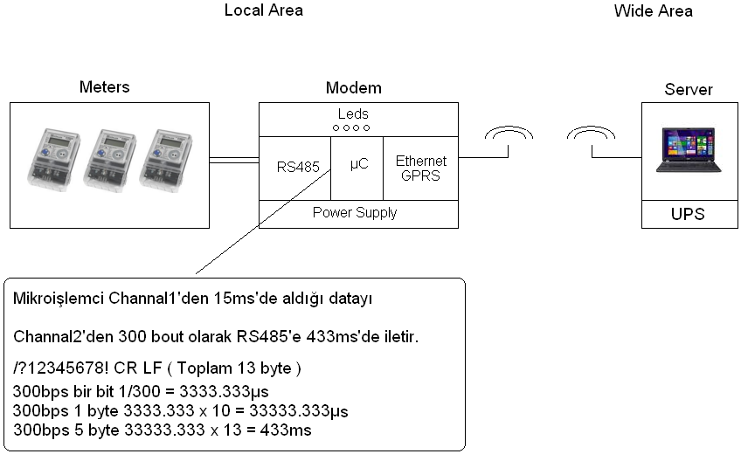
Çalışma Topolojisi Step19

Slide 21
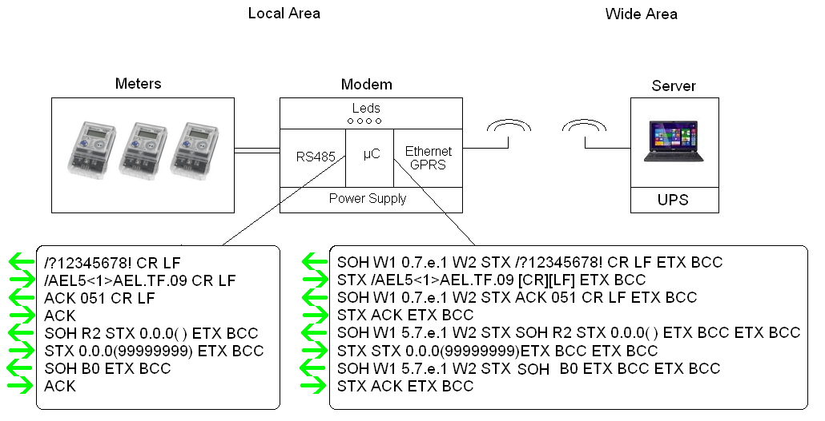
Çalışma Topolojisi Step20

Slide 22
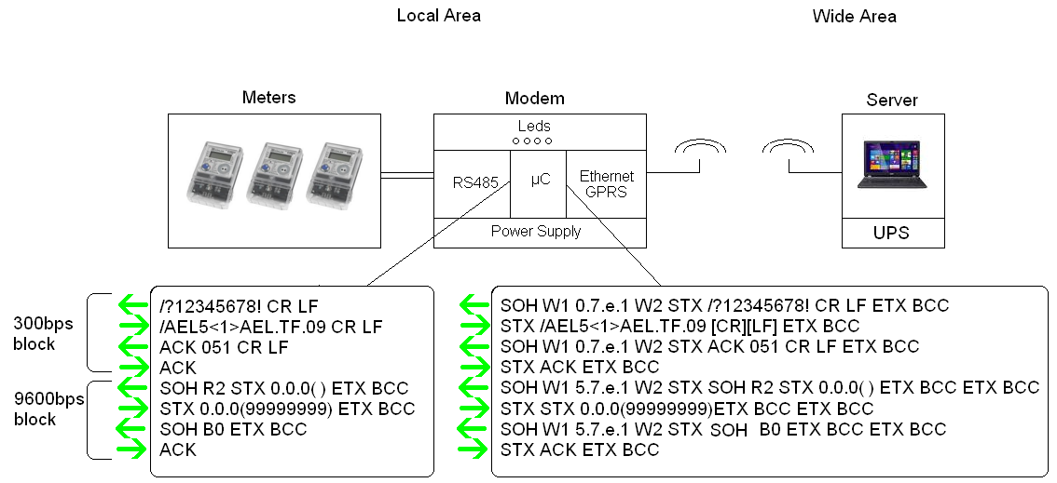
Çalışma Topolojisi Step21

Slide 23
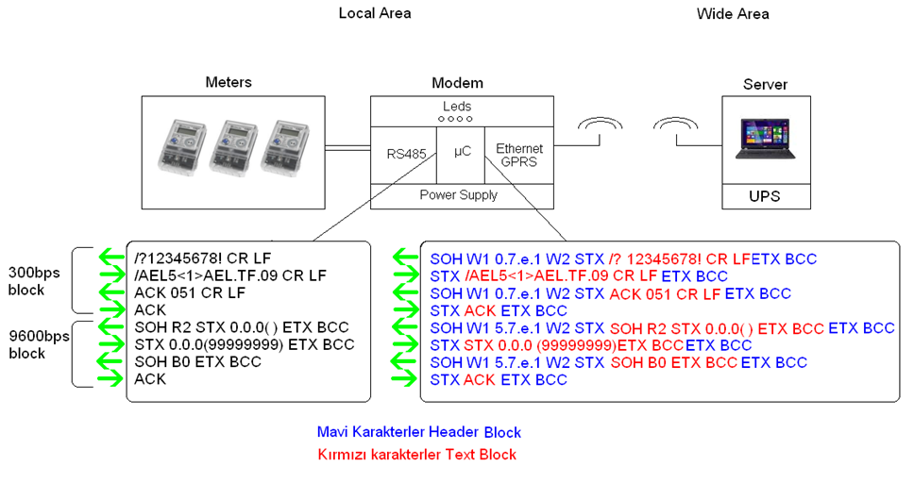
Çalışma Topolojisi Step22

Slide 24
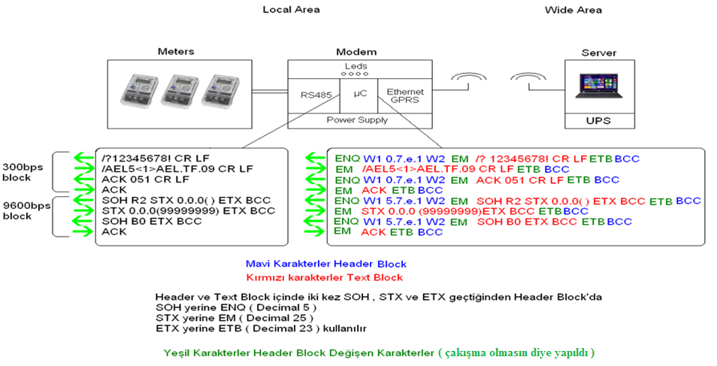
Çalışma Topolojisi Step23

Slide 25
Çalışma Topolojisi Step24
Modem port numarası header’da veya text’te bulunmamaktadır , bunu
ilave ediyoruz .
Bcc diğer karakterlerle karışmaması adına ASC olarak 2 byte ile gönderilir
ve böylelikle çakışmanın önüne geçilmesi sağlanır.

Slide 26
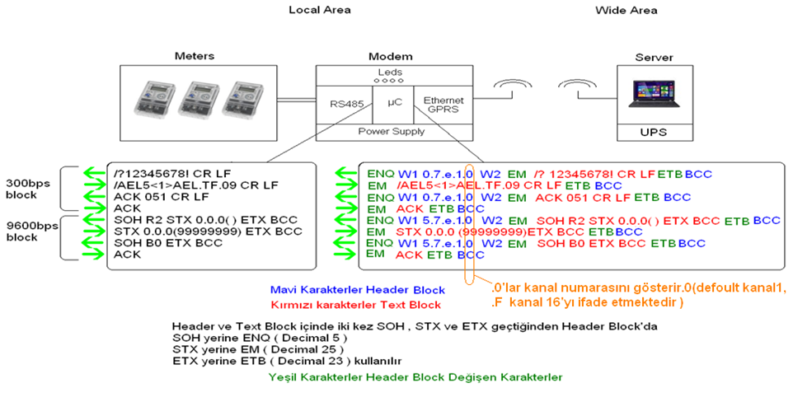
Çalışma Topolojisi Step25

Slide 27
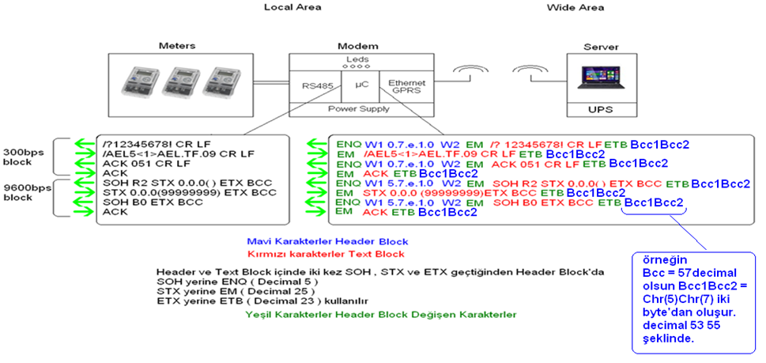
Çalışma Topolojisi Step26

Slide 28
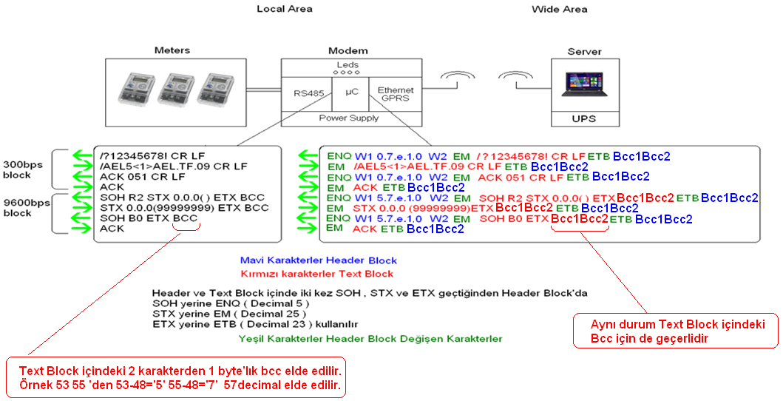
Çalışma Topolojisi Step27

Slide 29
Çalışma Topolojisi Step28
Header block’daki bcc’ler tcp içinde check algoritmaları bulunduğu için kaldırıldı. Yapının son hali . Bu şekli ile fiziksel arayüzü rs232 , rs485 veya usb
olan ürünler değişken boudrate ile çalışan protokoller dahi olsa server
üzerinden transparan olarak okunabilmektedir.

Slide 30
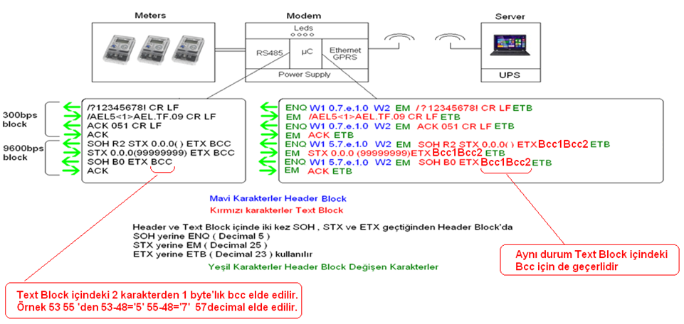
Çalışma Topolojisi Step29

Slide 31
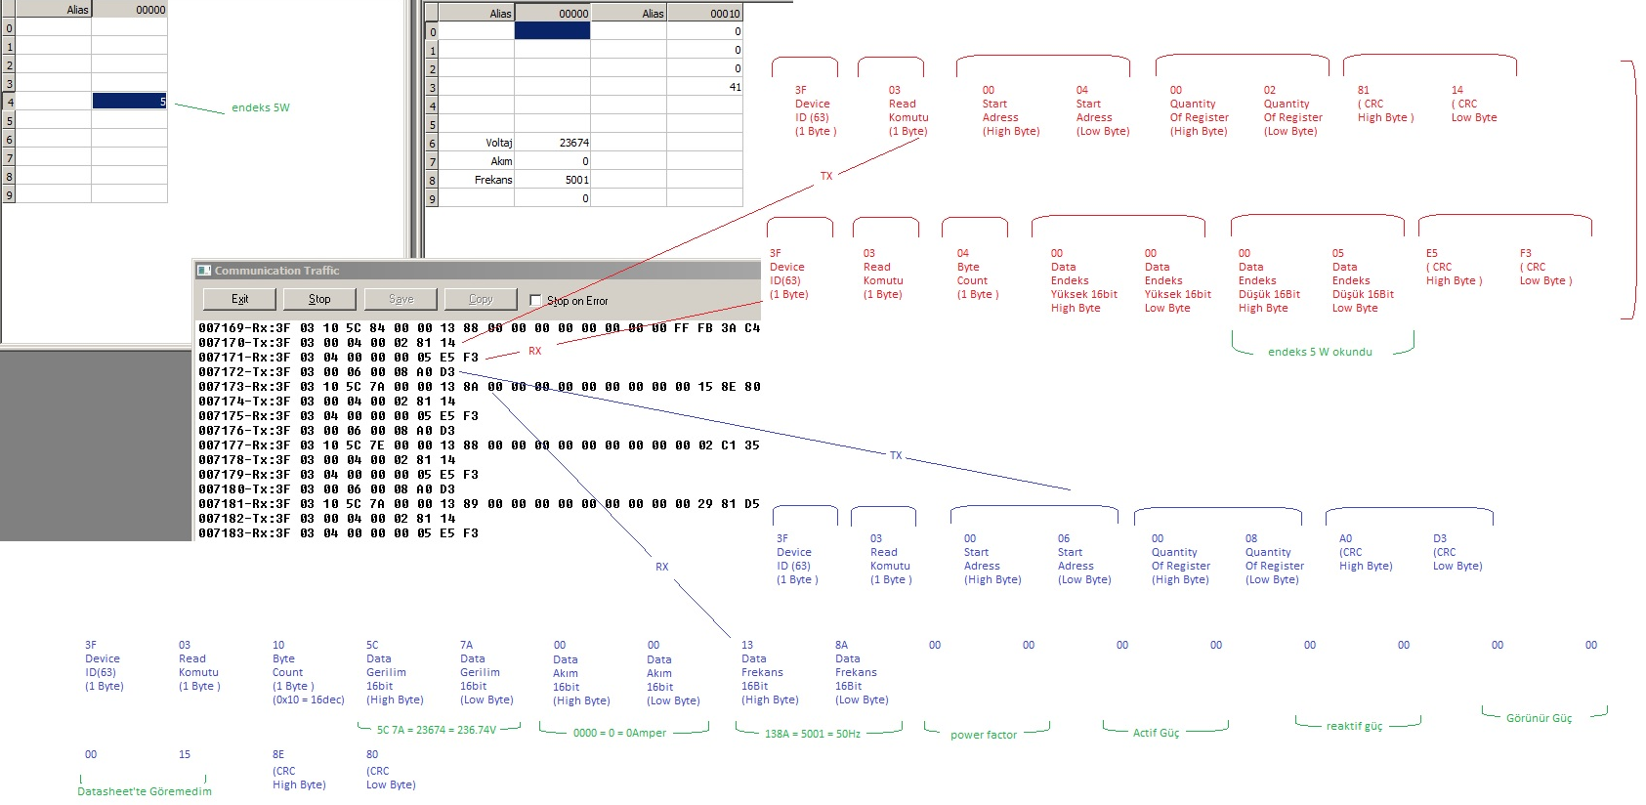
Çalışma Topolojisi Step30
MODBUS RTU ÇALIŞMASI

Slide 32
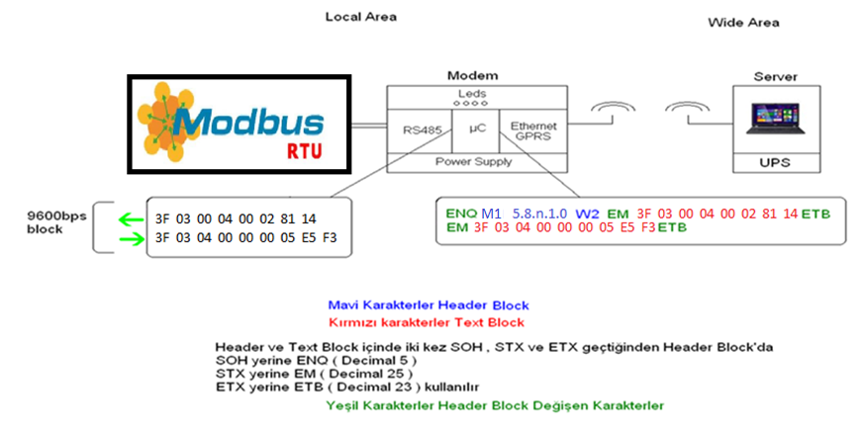
Çalışma Topolojisi Step31
MODBUS RTU ÇALIŞMASI

Slide 33
Çalışma Topolojisi Step32
Aynı modem ile yukarıdaki tarif edildiği şekli ile MODBUS protokolüne sahip ürünler de okunabilmektedir.

Slide 34
TEŞEKKÜRLER

